Slide 1


הנחיות לכתיבת תשובות לבגרות באזרחות
בס"ד
אילנית כהן
רכזת מקצוע אזרחות

Slide 2
שאלות אירוע
ציין - זיהוי המושג האזרחי ( זכות / סוג זכות / עקרון דמוקרטי / מדיניות / לאומיות / חוק ...)
הצג - הגדרה של המושג על כל רכיביו
הסבר
ביסוס: ציטוט המשפט המתייחס לאחד מרכיבי ההגדרה
קישור : קישור הציטוט לרכיב בהגדרה.
צריך לקשר בין ההגדרה ‏של‏ המושג ובין‏ הציטוט,
כלומר: יש למצוא 2 נקודות אחיזה/ תמיכה למושג.

Slide 3

השלבים כיצד משיבים על שאלת האירוע בבגרות באזרחות:
קריאת השאלה עוד לפני קריאת האירוע .
מומלץ ‏ להדגיש את ‏מילות‏ ההוראה ‏בכל ‏שאלה.
סמן את המושג שאתה אמור לזהות
סמן / מרקר את הגוף / האדם שפעל בנדון או טען טענה
סמן את הנאמר עליו בקטע ואת הסיבה/ המניע מאחורי הטענה / ההחלטה
חשוב מהו המושג מתוך הקטע הרלוונטי

Slide 4
דוגמא לשאלת בגרות:
בעיר במדינת אלסקה החליטה העירייה לפנות אזרחים חסרי בית המתגוררים במחנות על קרקע ציבורית , משום שהתברר כי השהייה במחנות האלה מסוכנות להם. העירייה החליטה לפנות אזרחים אלה למקלטים , שם היו מוגנים מפגעי טבע וממעשי אלימות כלפיהם.
באחד הפינויים הוחרמו חפציו של אזרח חסר בית שלא נכח בשעת הפינוי , והוא עתר לבית המשפט העליון במדינה . בעתירתו ביקש מבית המשפט שיורה להחזיר לו את חפציו בטענה שבין החפצים שהוחרמו יש מדליות שקיבל בעבור שירותו בצבא , והן חשובות לו מאוד.
בית המשפט קיבל את העתירה והוציא צו המחייב את העירייה להחזיר לו את חפציו.
ציין והצג את הזכות של חסרי הבית שעליה החליטה העירייה להגן. הסבר כיצד זכות זו באה לידי ביטוי בקטע.

Slide 5
ציון - בחלק זה נכתוב בצורה קצרה ובלי הסברים מהו המושג שזיהינו:
ה_________________________________ שבא/ה לידי ביטוי בקטע היא/הוא _______________________________________
הזכות שבאה לידי ביטוי בקטע היא הזכות לחיים ובטחון.
הצג - בחלק זה כתוב בצורה מדויקת ככל שאפשר את ההגדרה למושג
הצגה " יבשה " של המושג, בלי להיכנס לנקודות שקשורות בכלל לקטע
זכותו של כל אדם שאף אחד לא יפגע בחייו ובגופו .
חובת המדינה להגן על כל בני האדם החיים בשטחה מפני פגיעה בחייהם ובגופם בידי אחרים.

Slide 6
הסבר - חלק זה הוא העיקרי בתשובה (40% ) ובו יש לפעול באופן מדויק לפי הצורה הבאה:
ביסוס / ציטוט / בקטע נאמר : " "
קישור / נימוק: מכאן נובע שהמושג הוא _______________________________ מכיוון ש... _____
צריך לקשר בין ההגדרה ‏של‏ המושג ובין‏ הציטוט, כלומר, יש למצוא נקודות אחיזה/ תמיכה למושג.
ביסוס/ציטוט : "העירייה החליטה לפנות אזרחים אלה למקלטים, שם יהיו מוגנים מפגעי הטבע וממעשי אלימות כלפיהם"
קישור: מכאן נובע שהמושג הוא חיים ובטחון מכיוון שניתן לראות שהעירייה פעלה על מנת להגן על האזרחים מפני פגיעה בחייהם ובגופם בידי אחרים ע"י אלימות - האזרחים מוגנים מפני פגיעה,
והרשות (המדינה) היא זו שמגינה עליהם.

Slide 7
שאלות‏ ידע
הצג (מילת‏ הוראה‏ אחת(.
הצג- התלמיד עונה בהרחבה (3-2 משפטים לפחות) על פריט הידע עליו נשאל: מציין‏ את‏ הפריט‏ ‏ומפרט את כל הידוע לו על פריט הידע מתוך חומר הלימוד.
מומלץ להרחיב ולהוסיף דוגמאות המעידות על הבנת הנושא או המושג אליו מתייחסת השאלה.
כלומר:‏ בחלק‏ זה‏ של‏ הבחינה ‏הצגת‏ המושג‏ כוללת‏ גם‏ את ‏ציון‏ שמו‏ של‏ המושג ‏לפני‏ הגדרת‏ו וגם ‏את‏ הידע‏ לגבי‏ המושג‏ עליו‏ נשאלו‏ התלמידים.‏

Slide 8
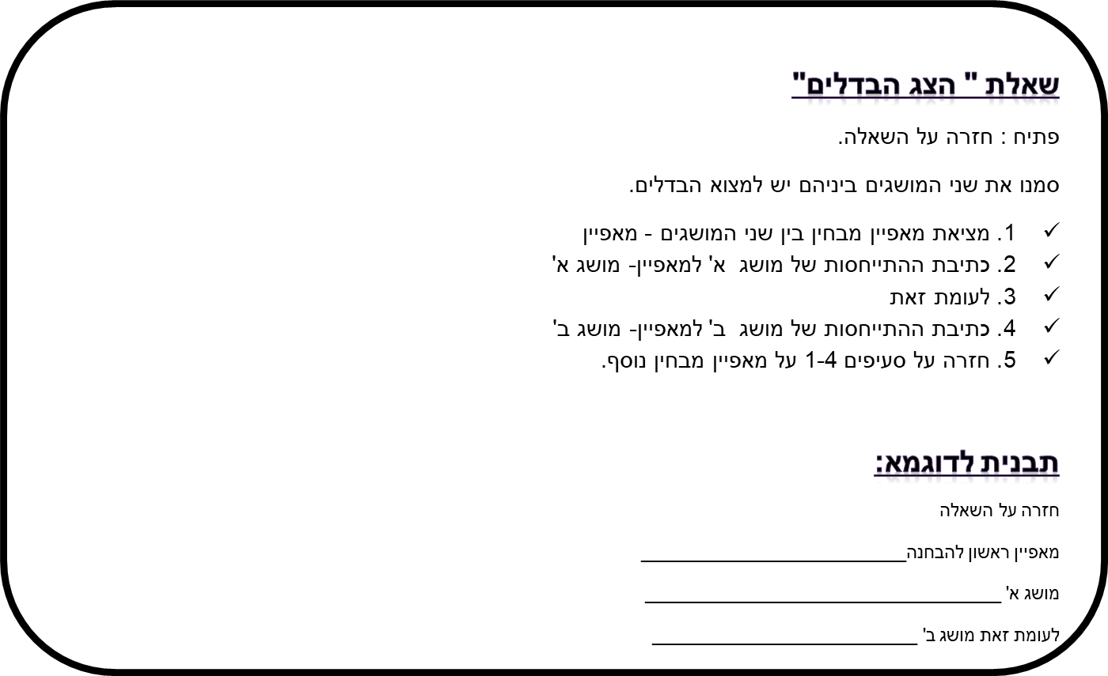
שאלת ידע – שאלת השוואה:

Slide 9
הצג הבדל אחד בין מדיניות העדפה מתקנת לבין מדיניות הבחנה.
דוגמא
תשובה:
ההבדלים בין העדפה מתקנת לבין מדיניות של הבחנה:
מאפיין ראשון : הזמן
העדפה מתקנת מוגבלת בזמן עד אשר יצטמצם הפער בין הקבוצה לה ניתנה ההעדפה ולבין שאר האוכלוסייה. לעומת זאת הבחנה אינה מוגבלת הזמן (תינתן כל עוד מתקיימת השונות הרלוונטי)
מאפיין נוסף: מי זכאי
העדפה מתקנת הינה הטבה לקבוצה מסוימת לקבוצה מופלית, מקופחת או חלשה. אך הבחנה ניתנת לאנשים על בסיס אישי שהם בעלי שוני רלוונטי בעניין מסוים

Slide 10
הצג שני הבדלים בין עבריינות שלטונית אישית לבין עבריינות שלטונית ציבורית
דוגמא נוספת
תשובה:
הבדלים בין עבריינות שלטונית אישית לבין עבריינות שלטונית ציבורית:
מאפיין ראשון : סיבת הפרת החוק
עבריינות שלטונית אישית זהו אדם הנושא משרה ציבורית שעבר על החוק מתוך אינטרס אישי לעומת עבריינות שלטונית ציבורית זהו אדם שנושא משרה ציבורית שעבר על החוק על מנת להיטיב עם ציבור מסוים או טובת הכלל .
מאפיין נוסף: כיצד החברה תופסת את העברה
בעבריינות שלטונית אישית יחסה ש לכל החברה שלילי ואילו בעבריינות שלטונית ציבורית חלק מהציבור יגלו סלחנות, למרות הפרת החוק, כי הפרת החוק מטיבה איתם

Slide 11
שאלת עמדה
תופיע בפרק הרביעי בשאלות האחרונות
לשאלת עמדה 3 שלבים:
א. טענה - הצגת עמדתך באופן ברור.
ב. הנמקת עמדתך –הצג נימוק לעמדתך המבוסס על מושגים וידע מלימודי האזרחות.
ג. הנמקת העמדה המנוגדת – הצג נימוק לעמדה המנוגדת לעמדתך, המבוסס על מושגים וידע מלימודי האזרחות.

Slide 12
שלבים בבניית תשובה שלב מקדים:
1 . זיהוי הנושא המרכזי בו עוסקת השאלה והבנת הסוגיה השנויה במחלוקת.
2. בחירת נימוקים משכנעים ביותר (בעד ונגד) ורלוונטיים לסוגיה שבמחלוקת
3. התאמת / הצפת מושגים שונים, מתוך החומר שנלמד בשיעורי האזרחות, הקשורים לנושא השאלה ולנימוקים
4. מיון פריטי המידע והמושגים ע"פ סוגי הטענות האפשריים (בעד / נגד)

Slide 13
שלב כתיבת התשובה:
טענה:
הטענה חייבת להתבסס על הסוגיה השנויה במחלוקת שמופיעה בשאלה.
על התלמידים להציג עמדה התומכת בטענה או עמדה המתנגדת לה .
א. אני בעד / אני תומך או
אני מתנגד / אני שולל / אני סבור שלא צריך... + הטענה המוצגת בקטע/ משפט המתאר את הסוגייה שבמחלוקת.
שני נימוקים:
נימוקים שבאמצעותם ניתן לבסס את הטענה
נימוק אחד מרכזי התומך בעמדת התלמיד
נימוק אחד מרכזי התומך בעמדה הפוכה לעמדת התלמיד
ב. ציון מושג התומך + הצג המושג + הסבר אישי / להוכיח את טענתו , נימוק.
ג. ציון מושג מנוגד + הצג המושג + הסבר אישי / להוכיח את טענתו , נימוק.

Slide 14
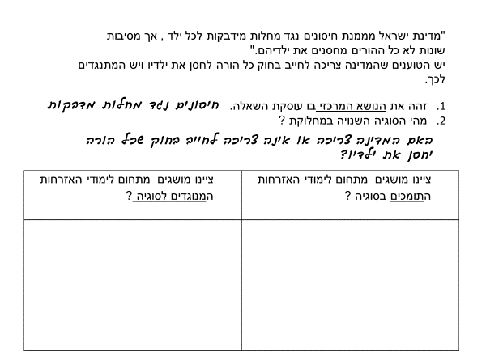
שאלה לדוגמא

Slide 15
דוגמא לתשובה
א. אני בעד שהמדינה תחייב בחוק כל הורה לחסן את ילדיו
ב. חיים ובטחון - זכותו של כל אדם שאף אחד לא יפגע בחייו ובגופו .
וחובת המדינה להגן על כל בני האדם החיים בשטחה מפני פגיעה בחייהם ובגופם בידי אחרים.
כאשר הורה לא מחסן את ילדיו הוא מסכן את בריאותם וחייהם הם עלולים להדבק ואף להדביק אחרים ולסכן את חייהם ובריאותם של הסובבים אותם בגן , בבית הספר ובכל מקום.
ג. חרות - לכל אדם זכות להחליט / לפעול / לבחור/ לעצב את אישיותו על פי רצונו החופשי ואין לשלול את חירותו של אדם על ידי מעצר או על ידי הגבלת חופש המחשבה והפעולה שלו .
זכותו של כל הורה להחליט ולבחור באופן עצמאי האם לחסן את ילדיו או לא לחסנם מבלי שהמדינה תחייב אותו על פי החוק , החוק מגביל את חופש הפעולה ורצון ההורה.

Slide 16
שאלת אירוע
(פרק א' ופרק ד')
שאלת ידע מורכבת
(חלק ב' בפרק ב')
הצג – הגדרת מושג
שאלת עמדה
(פרק ד')
א. אני בעד / אני נגד + הטענה
ציין - מושג
הצג – הגדרת המושג
הסבר ביסוס –"ציטוט מהקטע"
הצג – הגדרת מושג
הסבר – הקשר בין שני המושגים
ב. ציון מושג התומך בדעתי + הצג/ הגדרת המושג + הסבר אישי / נימוק.
ג. ציון מושג מנוגד + הצג /הגדרת המושג + הסבר אישי / נימוק.
הסבר קישור – נימוק המשלב ומוצא נקודות אחיזה ותמיכה בין הציטוט להגדרת המושג
(במילים שלי מדוע זה המושג )
שאלת אירוע
(פרק א' ופרק ד')
שאלת ידע מורכבת
(חלק ב' בפרק ב')
הצג – הגדרת מושג
שאלת עמדה
(פרק ד')
א. אני בעד / אני נגד + הטענה
ציין - מושג
הצג – הגדרת המושג
הסבר ביסוס –"ציטוט מהקטע"
הצג – הגדרת מושג
הסבר – הקשר בין שני המושגים
ב. ציון מושג התומך בדעתי + הצג/ הגדרת המושג + הסבר אישי / נימוק.
ג. ציון מושג מנוגד + הצג /הגדרת המושג + הסבר אישי / נימוק.
הסבר קישור – נימוק המשלב ומוצא נקודות אחיזה ותמיכה בין הציטוט להגדרת המושג
(במילים שלי מדוע זה המושג )
הכנת כרטסיה
לתלמיד

